Slide 1
Ekonomisk återrapportering i Prisma
Hur går det till?

Slide 2
Ekonomisk återrapportering
Den person som tilldelats ansvaret för att utföra rapporteringsuppgiften (vanligtvis en ekonom)
Fyller i uppgifterna i återrapporteringsformuläret, registrerar rapporten
Projektledare
Granskar rapporten

Slide 3
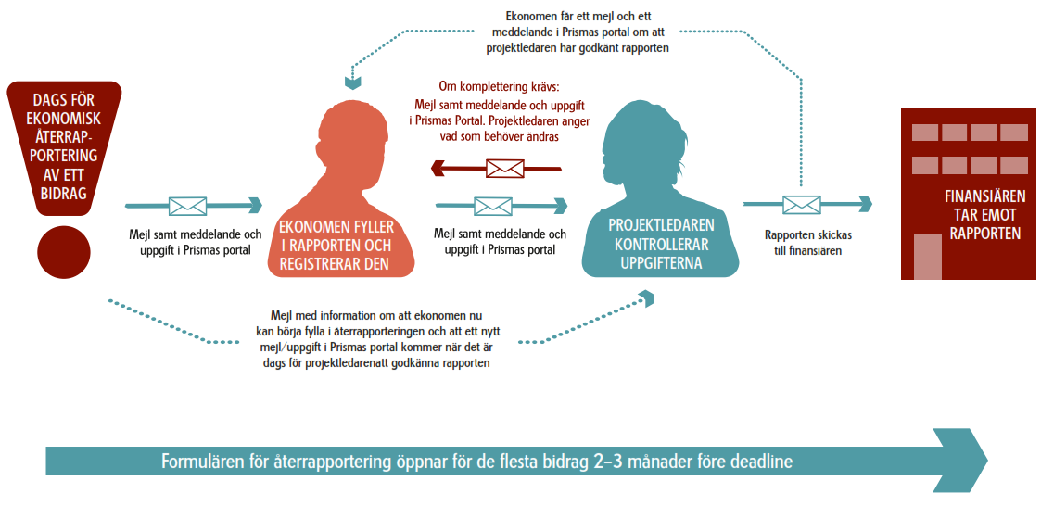
Ekonomisk återrapportering

Slide 4
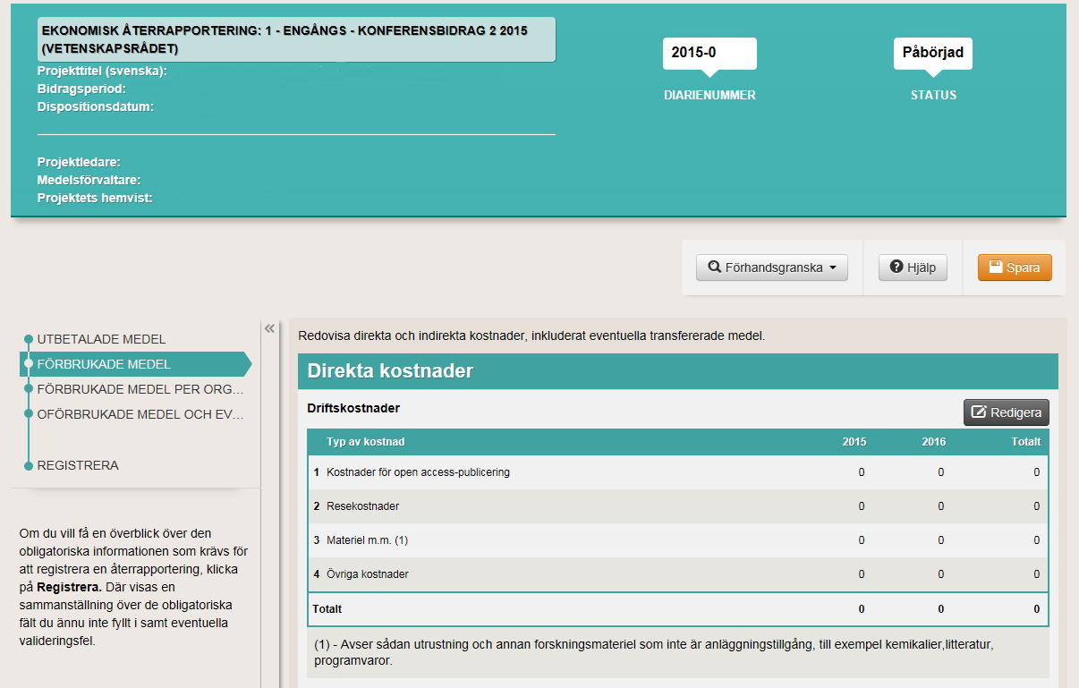
Återrapporteringsformulär

Slide 5
Återrapporteringsformulär

Slide 6
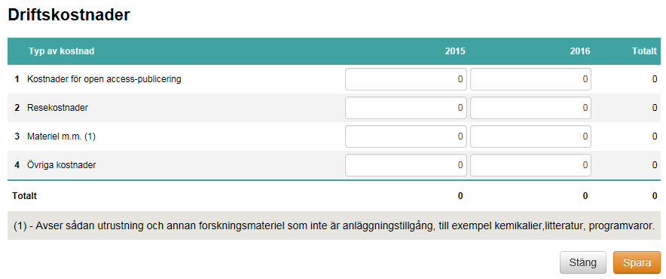
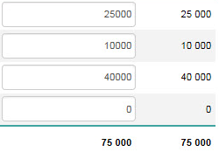
Återrapporteringsformulär

Slide 7
Återrapporteringsformulär

Slide 8
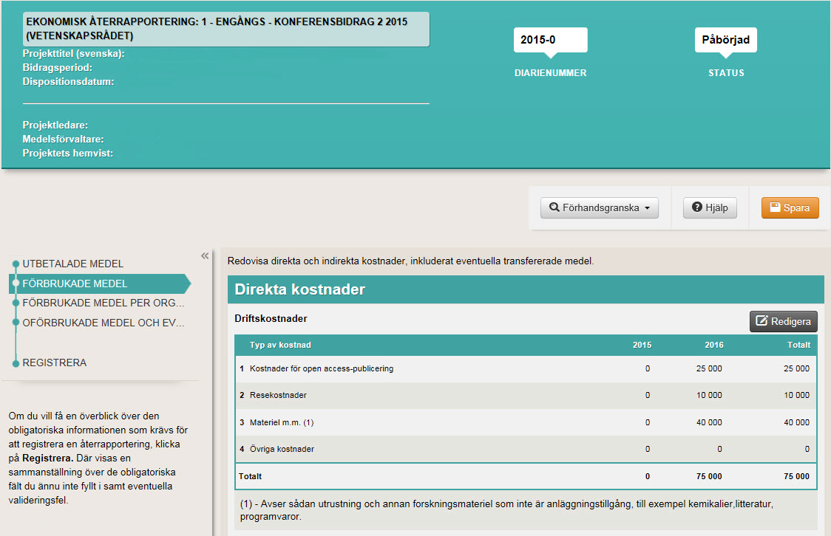
Återrapporteringsformulär

Slide 9
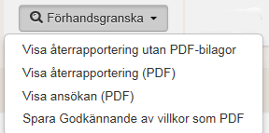
Återrapporteringsformulär

Slide 10
Återrapporteringsformulär

Slide 11
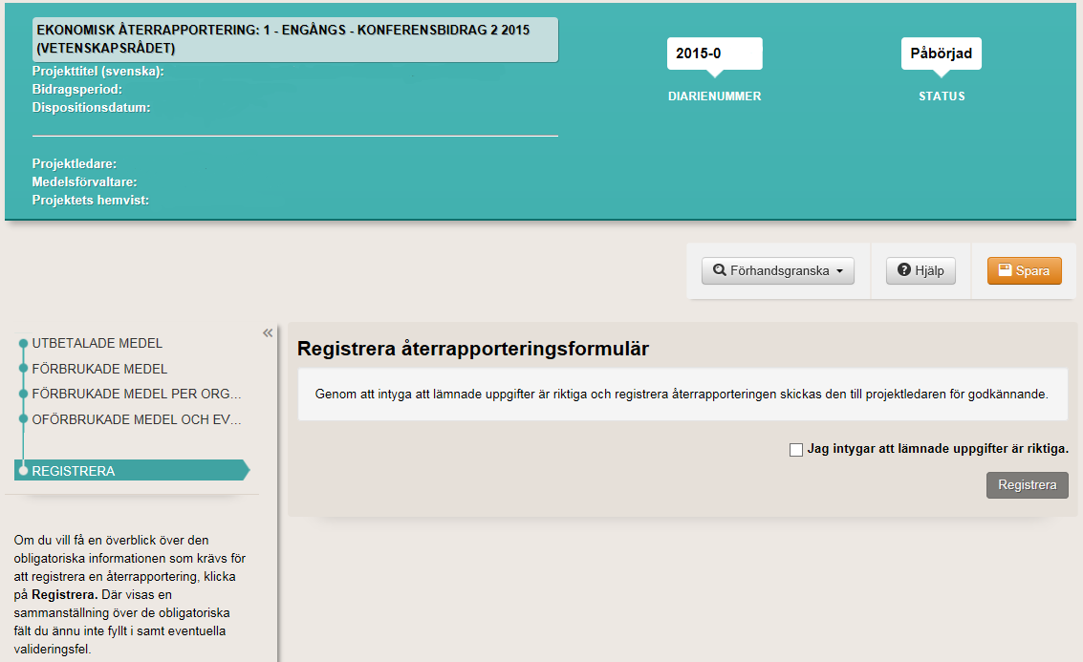
Återrapporteringsformulär

Slide 12
Återrapporteringsformulär

Slide 13
Ekonomisk återrapportering

Slide 14
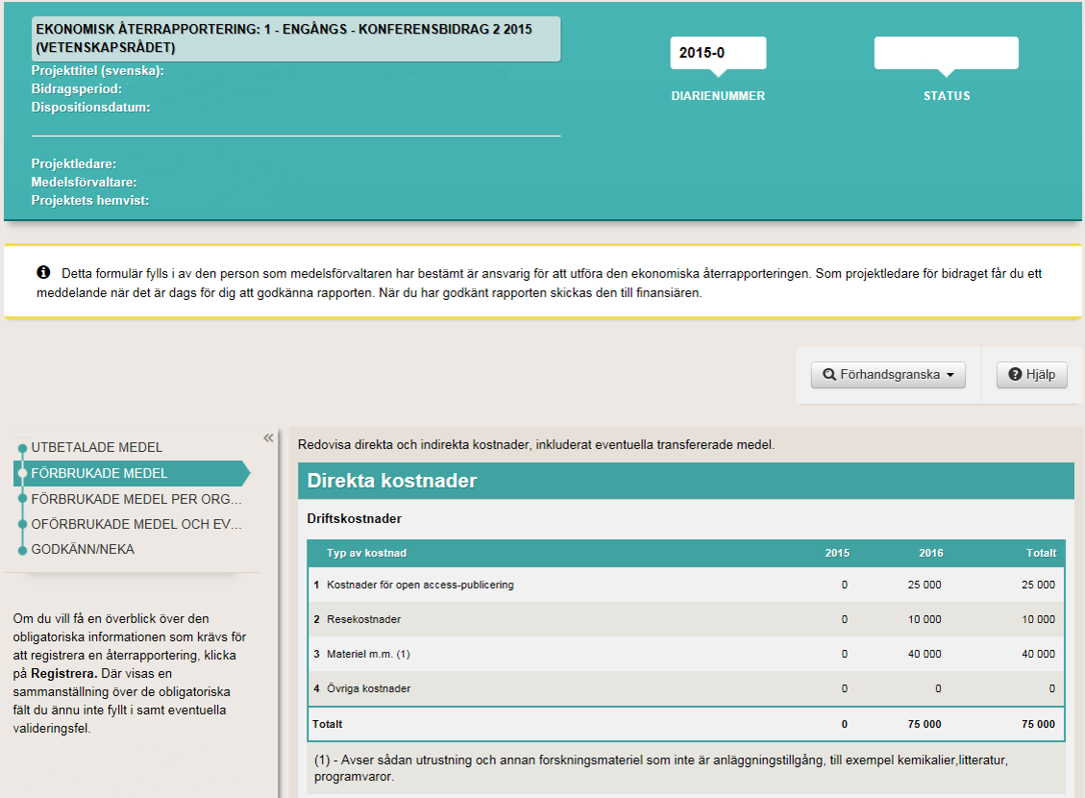
Återrapporteringsformulär

Slide 15
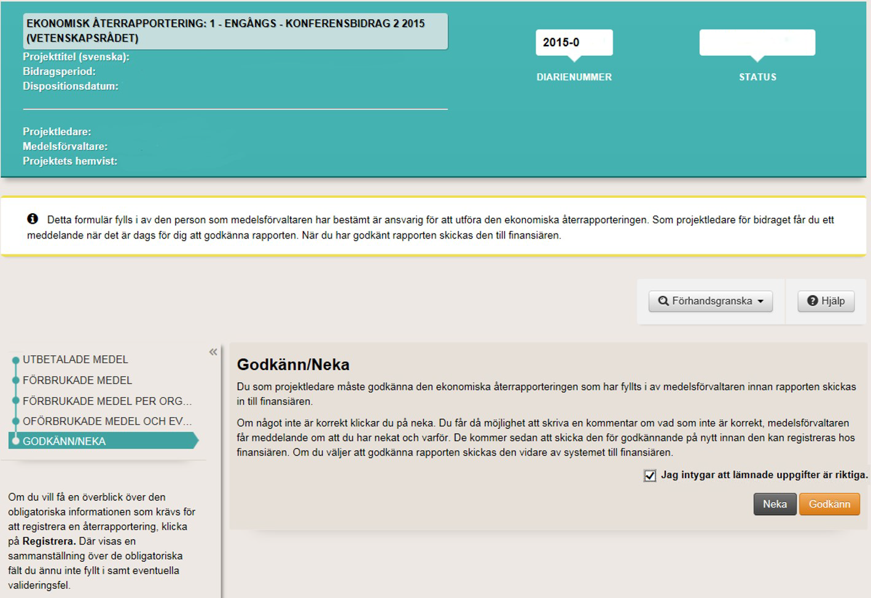
Återrapporteringsformulär

Slide 16
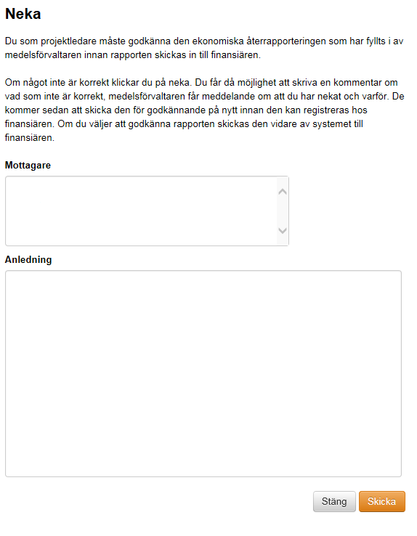
Återrapporteringsformulär

Slide 17
Ekonomisk återrapportering

Slide 18
Ekonomisk återrapportering

Slide 19
Ekonomisk återrapportering

Slide 20
Ekonomisk återrapportering

